Slide 1
Expresiones con el verbo: TENER

Slide 2
Conjugaciones del verbo tener
Yo tengo
Tú tienes
Ēl/ella/ud. tiene
Nosotros tenemos
Vosotros tenéis
Ellos/ellas/uds. tienen

Slide 3
Tener ________años.

Slide 4
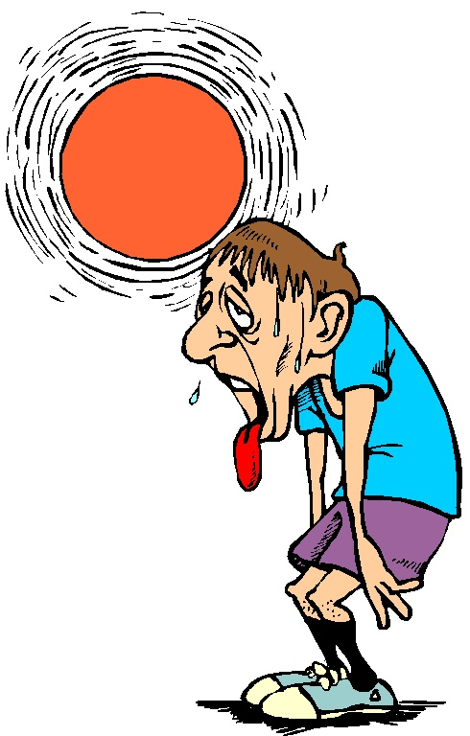
Tener calor

Slide 5
Tener (mucho) cuidado.

Slide 6
Tener (mucho) frío.

Slide 7
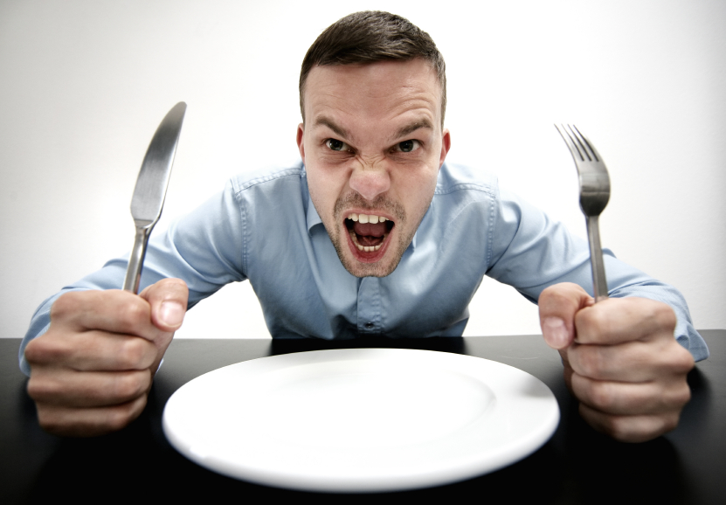
Tener (mucha) hambre.

Slide 8
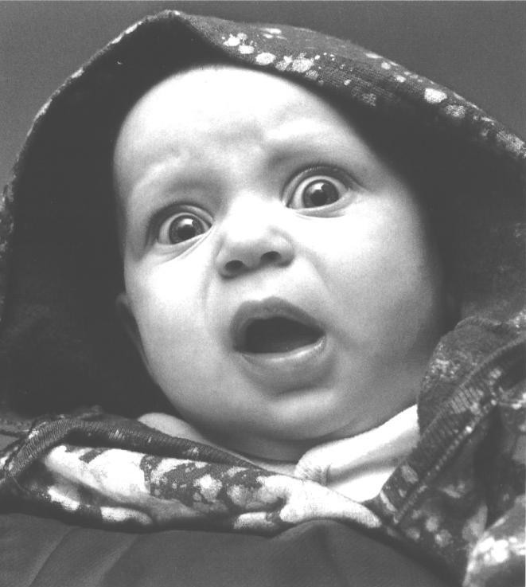
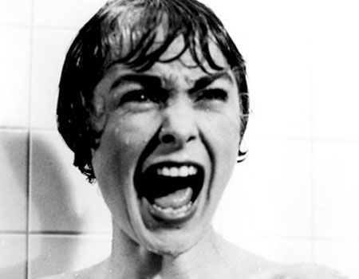
Tener (mucho) miedo (de)

Slide 9
Tener (mucha) prisa

Slide 10
Tener razón

Slide 11
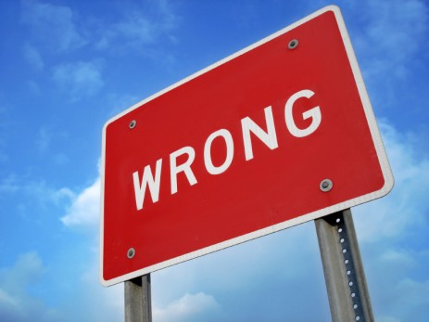
No tener razón

Slide 12
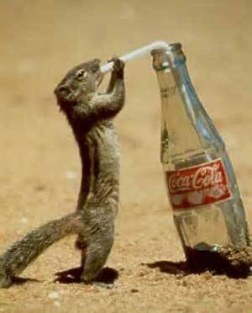
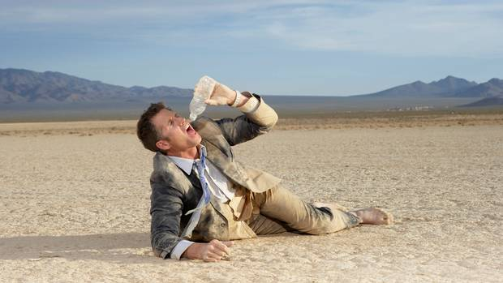
Tener (mucha) sed

Slide 13
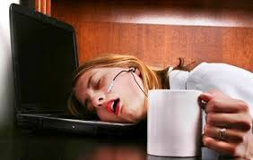
Tener (mucho) sueño

Slide 14
Tener (mucha) suerte

